Slide 1
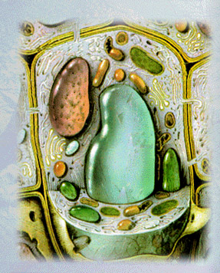
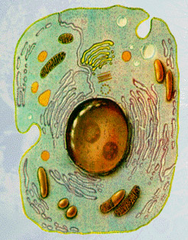
КЛЕТКА

Slide 2
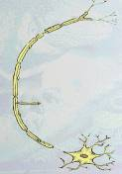
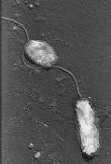
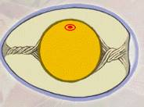
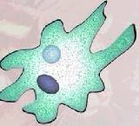
Общее строение клетки
Клетка – элементарная живая система, основная структурная и функциональная единица растительного и животного организмов, способная к самообновлению, саморегуляции, самовоспроизведению.
Форма клетки. Различают клетки с изменчивой формой и постоянной.
Размер клеток. Колеблется в широких пределах: 0,5мкм-150см.

Slide 3
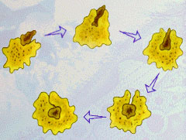
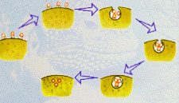
фагоцитоз пиноцитоз
Захват плазматической
мембраной твёрдых частиц
и впячивание их
внутрь клетки
Впячивание мембраны
внутрь клетки в виде
тонкого канальца
в который попадает
жидкость

Slide 4
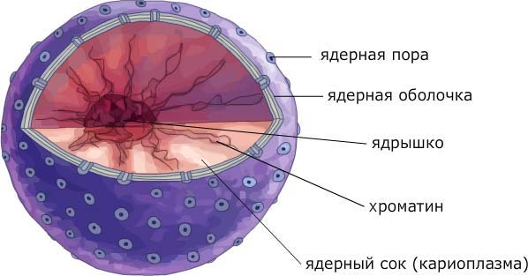
Ядро
Функци
Контролирует жизнедеятельность клетки, регулируя процессы синтеза белка, обмена веществ и энергии
Хранит генетическую информацию, заключенную в ДНК, и передает ее дочерним клеткам в процессе клеточного деления.
Компоненты ядра:
Ядерная оболочка
Хроматин
Ядрышко
кариоплазма

Slide 5
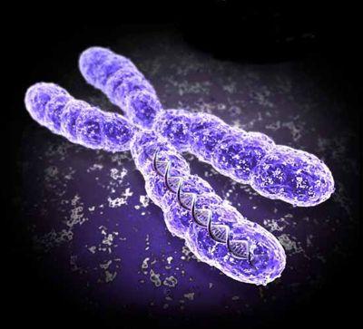
СТРОЕНИЕ ХРОМОСОМ
Схема строения
хромосомы в
поздней профазе – метафазе митоза:
1—хроматида;
2—центромера;
3—короткое плечо;
4—длинное плечо

Slide 6
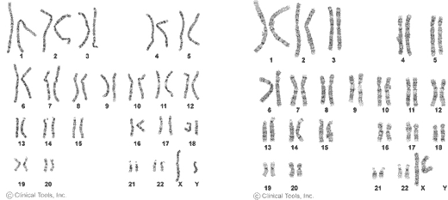
Хромосомный набор человека
мужчины
женщины

Slide 7
Возникновение клеточной теории. 1838г. Т.Шван (сформулировал вывод: ткани растений состоят из клеток), 1839г. М.Шлейден (ткани животных состоят из клеток. Обобщил знания о клетке, сформулировал основное положение клеточной теории: клетки представляют собой структурную и функциональную основу всех живых существ).

Slide 8
органоиды
Рибосомы, вакуоль, клеточный центр, органоиды движения
Митохондрии, ЭПС, аппарат Гольджи, пластиды, лизосомы
Не мембранные
Мембранные

Slide 9
Животная клетка
1 – Пероксисома,
2 – Клеточная мембрана, 3 – Ядро,
4 – Ядрышко,
5 – Митохондрии,
6 – Эндоплазматическая сеть,
7 – Аппарат Гольджи,
8 – Хромасома,
9 – Ядерная оболочка,
10 – Центриоли,
11 – Лизосома,
12 – Цитоплазма

Slide 10
Растительная клетка
1- наружная клеточная мембрана
2-вакуоль
3-ядро
4-ядрышко
5- гладкая эндоплазматическая сеть
6-шероховатая эндоплазматическая сеть
7-аппарат Гольджи
8- митохондрии
9-рибосомы
10-хлоропласты
11-хромопласт
12-крахмальное зерно
13-лизосома
14-плазмодесма

Slide 11
Спасибо за внимание!

